Slide 1
Química I
INSTITUTO DEL DESIERTO DE SANTA ANA
LICENCIATURA EN CIENCIA Y TECNOLOGÍA
Dr. Joel Meléndrez Arenas
SEPTIEMBRE DE 2012

Slide 2
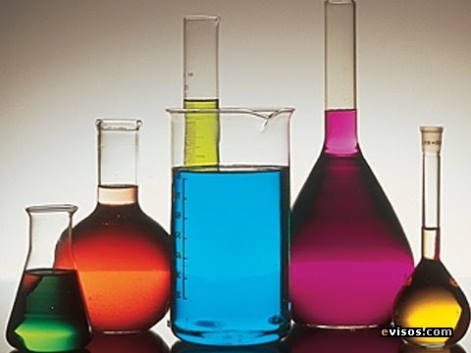
OBJETIVO GENERAL
Iniciarse en el estudio del campo disciplinar de la Química y en el tratamiento de los contenidos curriculares de la química escolar.

Slide 3
Programa de la asignatura:
1.Química
1.1 Presente y pasado de la química
1.2 Relación de la química con las demás ciencias
1.3 La química escolar
1.4 Importancia del estudio de la química
1.5 La tecnología al servicio de la química

Slide 4
Programa:
2. Las características de los materiales
2.1 Los modelos científicos
2.3 Propiedades y caracterización de las sustancias
2.4 Clasificación de las sustancias

Slide 5
Programa:
3. La diversidad de propiedades de los materiales y su clasificación química
3.1 Criterios de clasificación de las sustancias
3.2 Moléculas, átomos, iones e isótopos
3.3 La tabla periódica

Slide 6
Criterios de Evaluación:
Asistencia 10% (3 Sab 100% con 80% derecho a calif)
Puntualidad 10% (10 Min de tolerancia)
Permanencia 10% (Relatoría a la 1:40)
30%
Participación 10%
Trabajo Expuesto: 20%
Trabajo Escrito: Planeación Didáctica de la Exposición: 20%
Autoevaluación: 10%
Coevaluación: 10%

Slide 7
Trabajo en Equipo (Temas)
Presente y pasado de la Química
Relación de la química con otras ciencias y la importancia de su estudio.
La tecnología al servicio de la Química
Propiedades, Caracterización y Clasificación de las sustancias y los criterios de clasificación de las sustancias
Moléculas, átomos, iones e isótopos
La Tabla Periódica.

